Slide 1
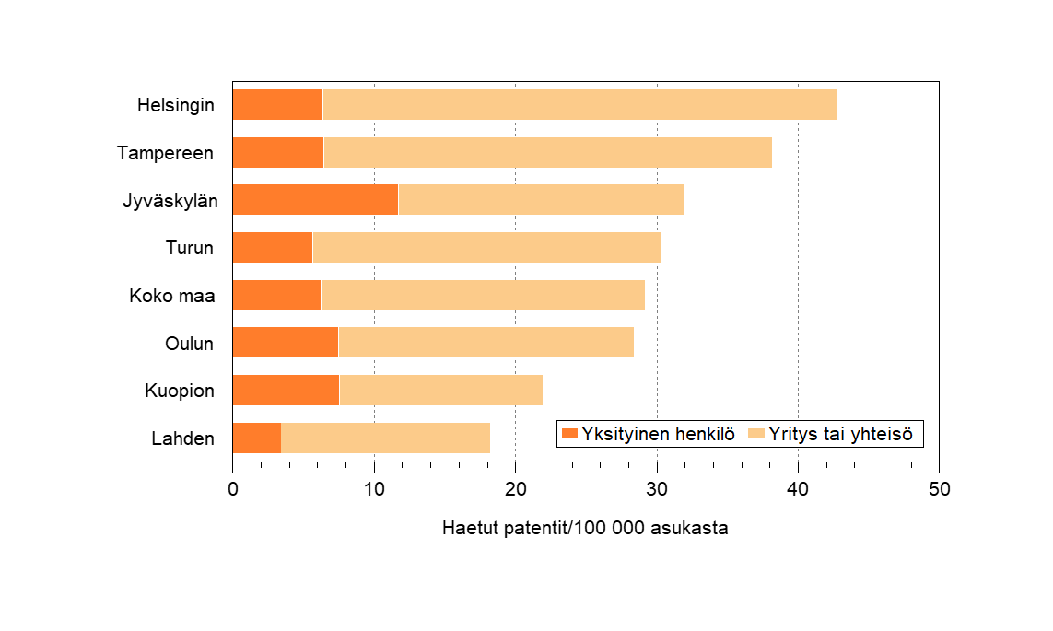
Kotimaiset patenttihakemukset seutukunnittain 2013
Vuoden 2023 aluerajat
Lähde: Tilastokeskus

